Slide 1

Οι συσκευές του υπολογιστή

Slide 2

Η Κεντρική Μονάδα
Η Κεντρική Μονάδα
Η Οθόνη
Το ποντίκι
Το πληκτρολόγιο

Slide 3

Οθόνη
Στην Οθόνη βλέπουμε τις εργασίες μας, τα παιχνίδια μας, τις ταινίες μας κτλ.

Slide 4
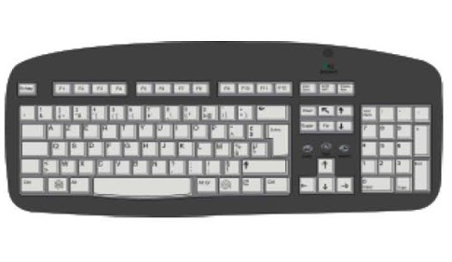
Το πληκτρολόγιο
Γράφουμε με αυτό.
Τα πλήκτρα του, έχουν πάνω γράμματα, αριθμούς, σύμβολα στίξης όπως ερωτηματικά- θαυμαστικά κ.α. καθώς και πλήκτρα για διάφορες λειτουργίες

Slide 5
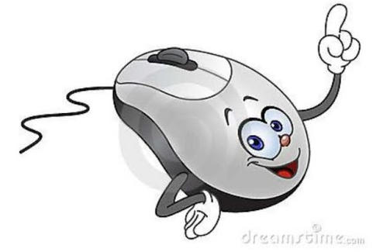
Ποντίκι
Το λέμε έτσι γιατί έχει «ουρά» και το σχήμα του μοιάζει με ποντικιού!
Κάνουμε αριστερό και δεξί κλικ με αυτό για να επιλέξουμε κάτι

Slide 6
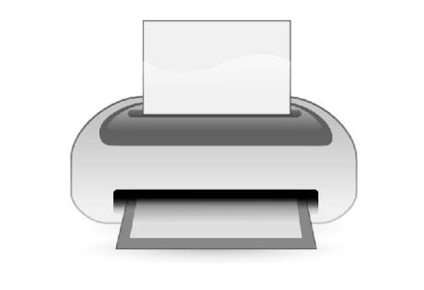
Εκτυπωτής
Με αυτό εμφανίζουμε σε χαρτί αυτό που βλέπουμε στην οθόνη.
Μπορεί να είναι έγχρωμος ή ασπρόμαυρος.

Slide 7

Ηχεία
Με αυτά ακούμε τους ήχους που βγαίνουν από τον υπολογιστή
Μπορείς να δώσεις ένα παράδειγμα, τι ακούς από τα ηχεία;

Slide 8
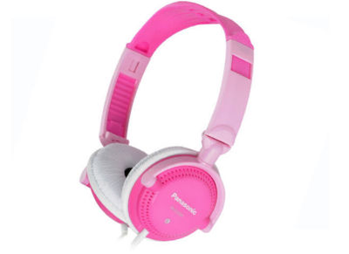
Ακουστικά
Με αυτά ακούμε τους ήχους που βγαίνουν από τον υπολογιστή αλλά μόνο εμείς, που τα φοράμε!

Slide 9
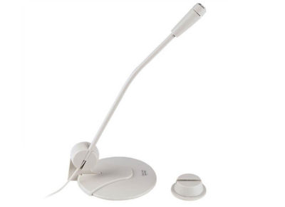
Μικρόφωνο
Με αυτό «μιλάμε» στον υπολογιστή

Slide 10
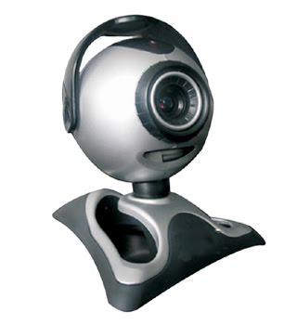
Ψηφιακή Κάμερα
Για να τραβήξουμε βίντεο και να το δούμε στον υπολογιστή
Έχετε δει ποτέ βίντεο στον υπολογιστή; Ποιες από τις συσκευές που είδαμε χρειαστήκατε;

Slide 11

Ψηφιακή Φωτογραφική Μηχανή
Με αυτή τραβάμε φωτογραφίες και τις μεταφέρουμε στον υπολογιστή

Slide 12
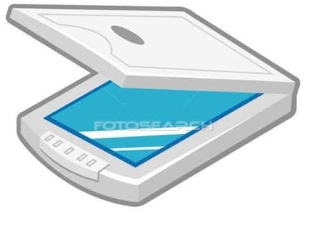
Σκάνερ- Σαρωτής
«Διαβάζει» ένα φύλλο χαρτί και το αποθηκεύει σε ηλεκτρονική μορφή στον υπολογιστή

Slide 13
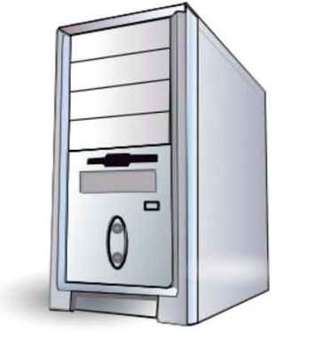
Κεντρική Μονάδα
Κάνει όλη τη δουλειά, περιέχει τον «επεξεργαστή» που είναι ο εγκέφαλος και τις «μνήμες» όπου μπορούμε να αποθηκεύσουμε.

Slide 14


Μνήμες
Εδώ αποθηκεύουμε τις εργασίες μας!
CD
DVD
Σκληρός Δίσκος
Στικάκια

Slide 15

Φορητός Υπολογιστής

